Slide 1
基于51单片机基于WIFI智能家居

Slide 2
课题基本介绍
课题基本介绍：
1.设计目的和意义
2.系统总体构造
3.硬件设计
4.软件设计
5.总结

Slide 3
一、设计目的和意义
现在人们的生活条件大大改善，人们的物质文化追求也逐渐提高。21世纪的人们变的“懒惰”，正是科技的迅猛发展让我们有了懒惰的资本，也正因为有懒惰的心里才使得我们开发更多智能化的产品。目前多种智能家居产品层出不穷，但在通信传输方面时，很多选择了3G无线网络作为传输手段，再或者就是根本无法远程通信。
目前市场上的传统的智能家居产品大多是各种单个设备技术组合成一套的智能家居产品，各个设备之间不能实现通信数据交换，安装布线复杂，成本高。使用51主控芯片与WIFI模块搭载可以较好的解决以上问题，免布线以及省去3G流量费用等，这正是选择基于WIFI的智能家居设计的主要原因及动机。

Slide 4
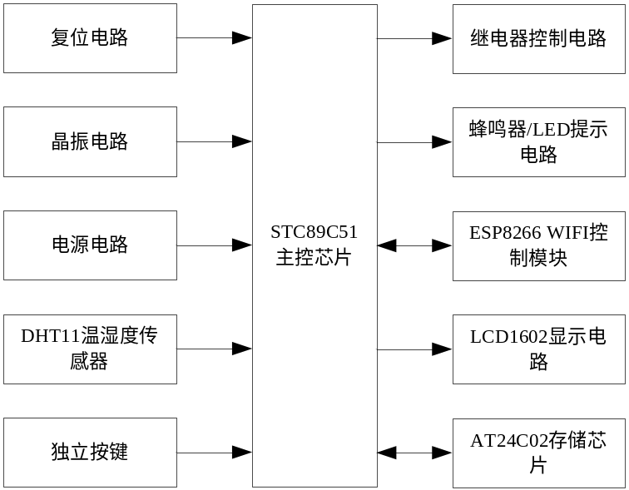
一、系统总体构造
设计采用STC89C51作为本设计的主控芯片，通过LCD1602进行实时显示信息，采用DHT11进行采集环境温湿度，通过ESP8266wifi模块进行远程的将温度数据传输到服务器上，用户在外地也能通过手机就可以轻轻的获取家中的温湿度数据，同时加入了继电器的控制电路用于控制家电，例如在下班前可以通过远程控制热水器打开，到家后就可以有热水洗个热水澡。不仅节省了成本同时也节约了大量的时间。

Slide 5
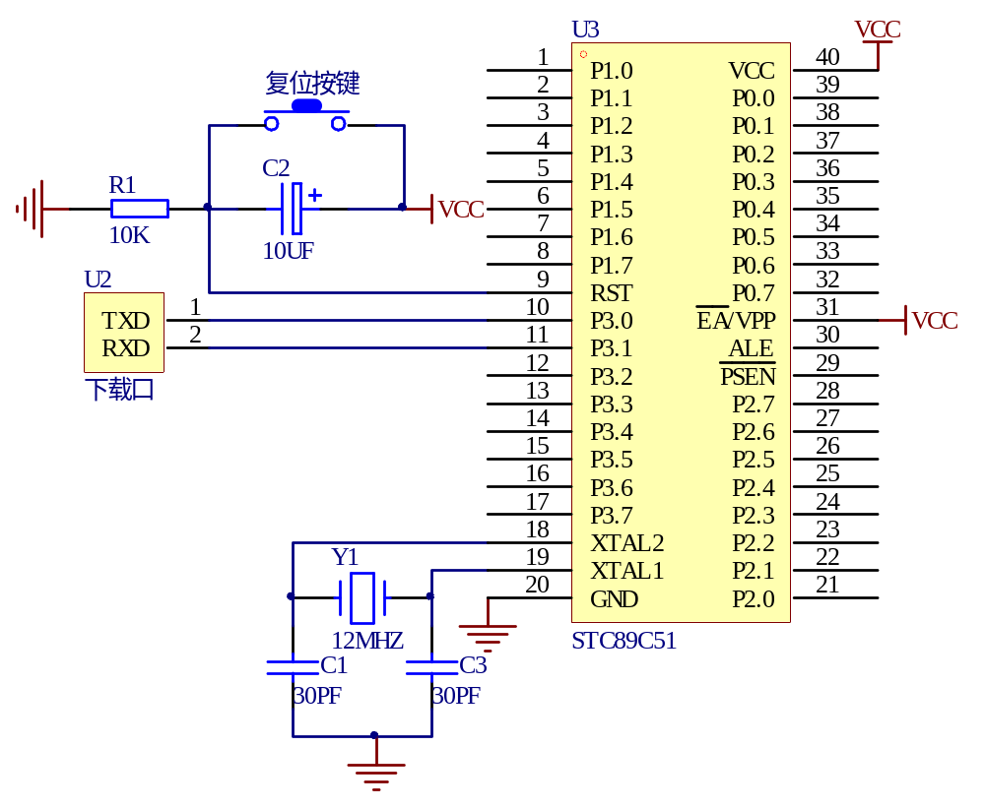
三、硬件设计
单片机最小系统设计
单片机最小系统说的通熟易懂的话就是以最少的元器件组成能让单片机正常工作的系统。主要包括单片机、时钟电路、复位电路、5V电源组成。
①.时钟电路提供的时钟信号给单片机提供一个时间基准；
②.复位电路是为了使单片机回到原始状态重新执行程序；
③.5V电源为了给单片机供电以正常的工作。

Slide 6
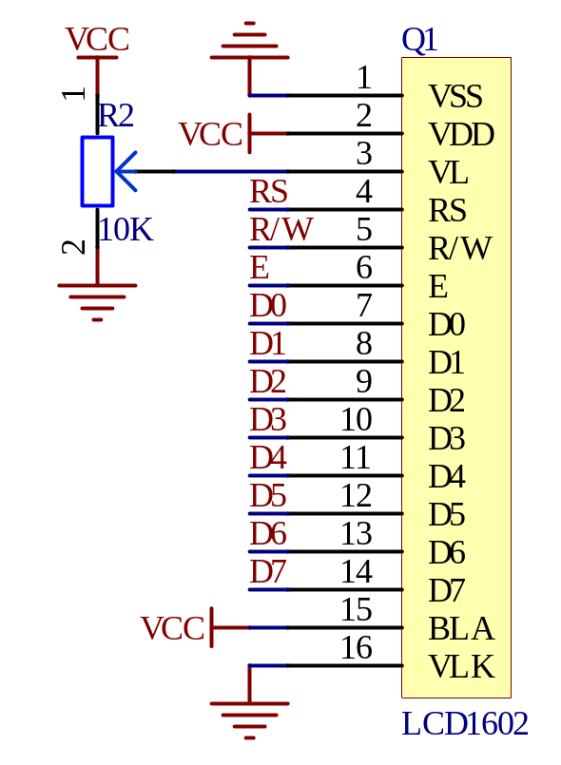
三、硬件设计
液晶显示模块设计
原理图如下所示，将数据口D0-D7连接到51单片机的P0上方便进行数据的传输；而V0口接一个可调电位器，当调节电位器位置改变时接入V0的电压也随之变化进行显示的清晰度也随之变化，所以在实际时采用电位器而不采用固定阻值的电阻就是为了能够方便的调节以使用在电压不同的场合；E是片选信号，R/W是读写信号，RS是寄存器选择信号分别用一个IO口进行控制。

Slide 7
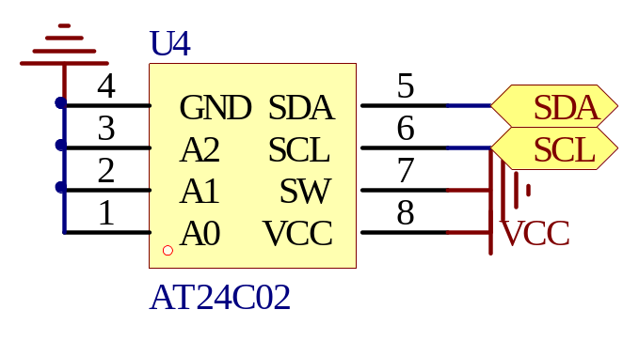
三、硬件设计
数据存储模块设计
原理图如下所示，AT24C02是一个2K位串行CMOS E2PROM，内部含有256个8位字节，CATALYST公司的先进CMOS技术实质上减少了器件的功耗。AT24C02有一个8字节页写缓冲器。该器件通过IIC总线接口进行操作，有一个专门的写保护功能。
本设计中用到一个AT24C02芯片所以直接将A0、A1、A2三个引脚都连接到GND，而WP写保护引脚通用接到GND上，这样方便读/写操作。而SDA和SCL分别接到单片机的两个引脚上。

Slide 8
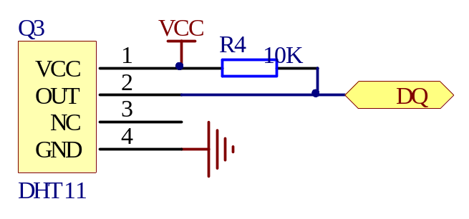
三、硬件设计
温湿度模块设计
原理图如右图所示，其中OUT口为该芯片的数据口，单片机通过控制该口将采集到的温湿度值传输到单片机上进行处理，由于DHT11是单线通信，即发送和接收都是通过通信脚来进行。其接收时高阻输入，其发送时是开漏输出，即输出0时通过三极管下拉为低电平，而输出1时，则为高阻，需要外接上拉电阻将其拉为高电平，因此是需要外接上拉电阻，否则无法输出稳定高电平。
技术参数：
供电电压:3.3~5.5VDC
测量范围:湿度 20-90%RH
温度 0~50℃
测量精度:湿度 ±5%RH
温度 ±2℃
分 辨 率:湿度 1%RH
温度 1℃

Slide 9
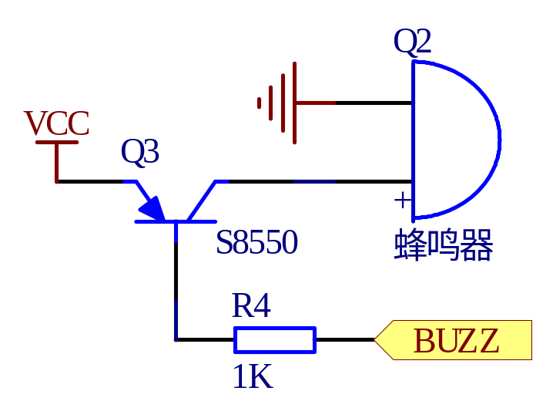
三、硬件设计
蜂鸣器模块设计
原理图如左边所示。蜂鸣器选用5V电磁式有源蜂鸣器，由于蜂鸣器的工作电流一般比较大，以至于单片机的I/O口是无法直接驱动的，所以要利用三极管开关电路来驱动。本处选用的是8550三极管，它是一个PNP型的三极管。基极串联一个1K的电阻连接到单片机的I/O口时。当I/O口输出低电平时，三极管导通，蜂鸣器鸣叫；当I/O口输出高电平时，三极管截止，蜂鸣器停止鸣叫。

Slide 10
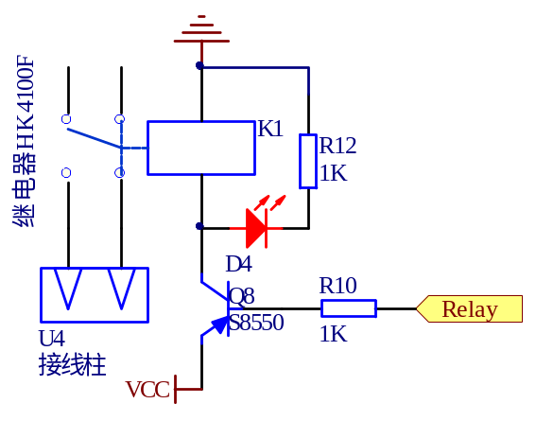
三、硬件设计
继电器模块设计
原理图如右图所示。继电器是一个由电控制的元器件。通常，被用在需要自动控制的电路中。简单的说，继电器就是一个通过输入的小电流来控制大电流的输出的一个“自动开关”。因此在电路中继电器起着自动调节电路、转换电路、保护电路等作用。
51单片机I/O电流太小没办法直接驱动继电器，所以采用PNP三极管开关电路驱动，当单片机I/O口输出低电平时三极管导通，继电器吸合。当单片机I/O口输出高电平时三极管截止，继电器断开。

Slide 11
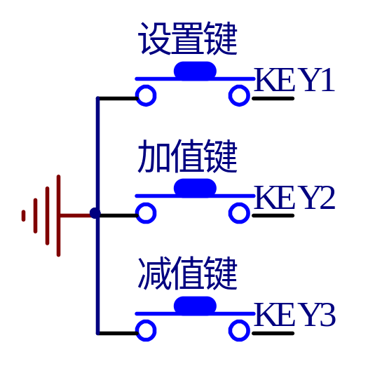
三、硬件设计
独立按键模块设计
电路图如右边所示，按键一端连接单片机的I/O口，另一端连接电源地。而单片机的I/O在悬空没有作为输出的情况下是默认高电平，当按键按下后相当于I/O口短接电源地，这种按键是金属接触的方式所以会有抖动纹波的情况，所以在程序中需要适当的加上短暂的延时消抖。
这样通过检测I/O口是否有出现低电平然后消抖就可以判断是否有按键按下，在对应执行相应的功能。

Slide 12
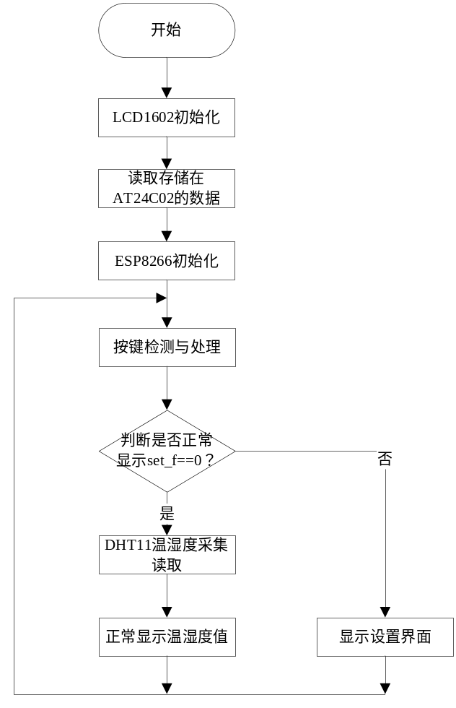
四、软件设计
主程序设计
主函数void main()是程序的入口函数，单片机上电后先进行初始化，重置变量数值，然后对外围器件进行初始化，完后进入死循环不断的检测处理。如果没有进入死循环的话，那么程序就只执行一遍就退出了，而达不到实时检测的效果。

Slide 13
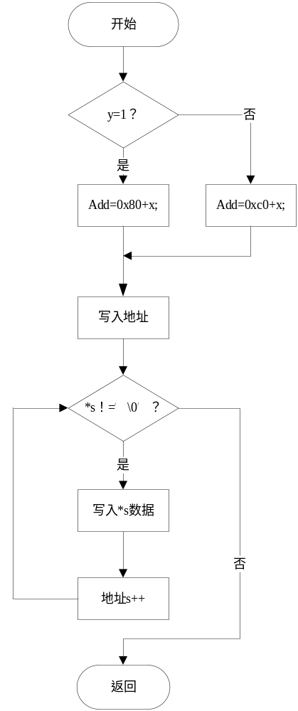
四、软件设计
LCD1602显示子程序设计
首先需要将显示位置的地址通过命令写入，然后将数据按顺序的进行写入即可。在写入地址后显示第一个内容后地址会自动加一。函数名lcd1602_write_character(uchar x，uchar y，uchar *p)，参数为x，y，*s，其中的x，y表示在液晶显示屏上的位置坐标，*s是需要显示的字符数组。程序会根据位置坐标计算出显示位置的首地址。

Slide 14
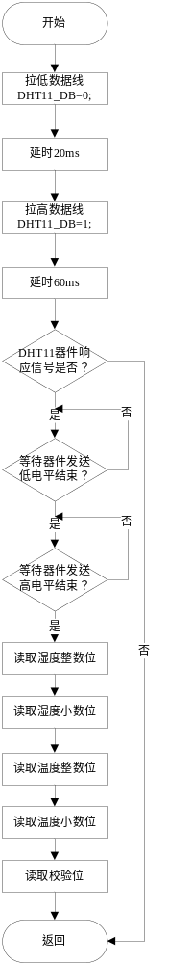
四、软件设计
DHT11温湿度采集子程序设计
首先单片机发送起始信号，然以后等待DHT11返回响应信号，单片机在接收到响应信号后进入接收40bit的数据。数据包含8bit湿度整数数据+8bit湿度小数数据+8bi温度整数数据+8bit温度小数数据+8bit校验和数据传送正确时校验和数据等于“8bit湿度整数数据+8bit湿度小数数据+8bi温度整数数据+8bit温度小数数据”所得结果的末8位。

Slide 15
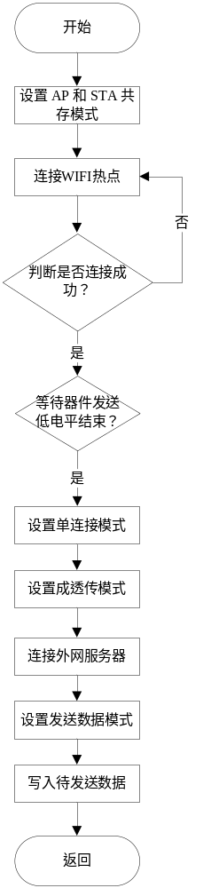
四、软件设计
ESP8266发送数据函数子程序设计
首先设置AP和STA共存模式，然后连接设定好的WIFI热点，连接成功后将模块设置成单连接，然后设置成串口透传模式，然后连接外网服务器，接下来设置成发送数据模式，然后写入待发送的数据即可。

Slide 16
五、总结
通过这次设计，我学到了不少课本、课堂上没涉及到的知识。学会了将以前学过的零散的知识联系在一起解决问题，也锻炼了自己的动手能力。经过长时间的硬件设计、软件调试，本系统基本完成要求的功能。不足之处有：1.硬件的稳定性有待进一步提高。2.系统界面人性化还不足。
我的综合设计主要涉及硬件和软件两方面的内容，通过这些我的硬件和软件开发能力都获得了提高。首先硬件方面，基本掌握了原理图绘制软件的使用方法，并设计了一个单片机最小系统。通过硬件电路搭建的过程，使我对51系单片机的接口有了更深层次的理解，熟悉了一些单片机常用的外围电路引脚和连接方法，如LCD液晶，键盘等。并且提高对问题的分析和解决能力，加深了对所学理论知识的理解和运用。

Slide 17
谢谢观看！

